Slide 1
Фундаментальная нейронаука для нейровизуализации
Функциональное МРТ-исследование

Slide 2
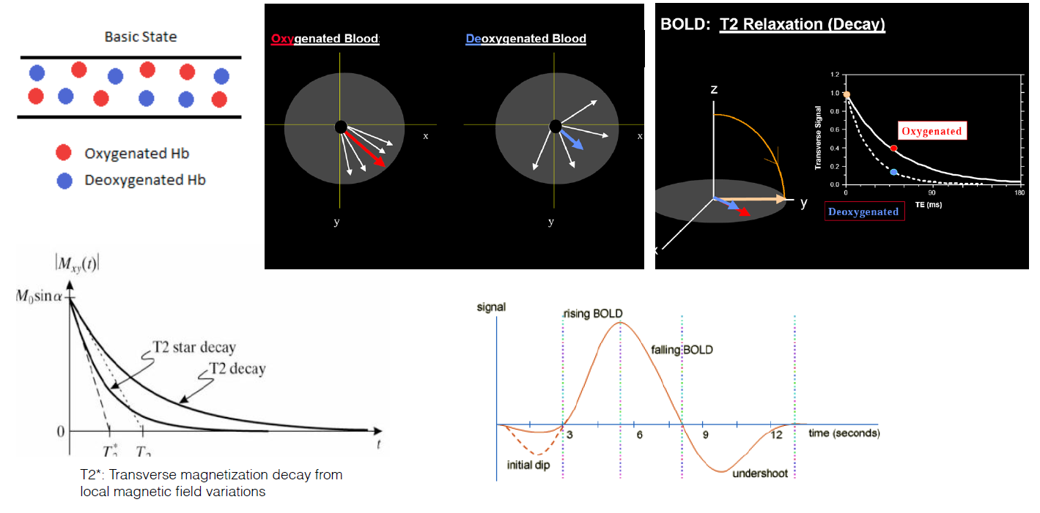
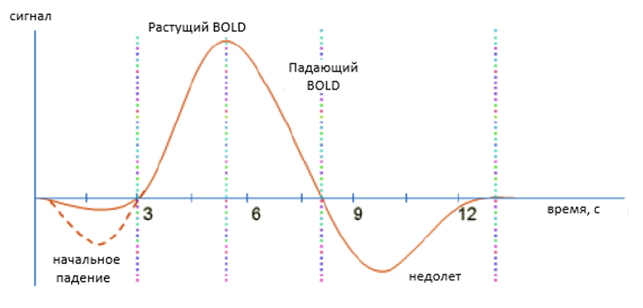
BOLD МРТ сигнал
Основное состояние
T₂* затухание
T₂ затухание
T2 *: затухание поперечной намагниченности из-за локальных изменений магнитного поля.

Slide 3
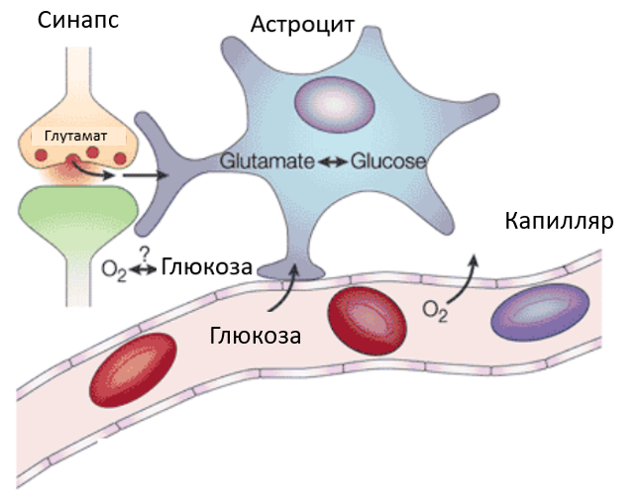
BOLD МРТ сигнал
• Важно отметить, что BOLD фМРТ не является непосредственным измерением нейронной активности. Вместо этого он измеряет метаболические потребности (потребление кислорода) активных нейронов.
• Функция гемодинамического ответа (HRF) представляет изменения в сигнале фМРТ, вызванные нервной активностью.

Slide 4
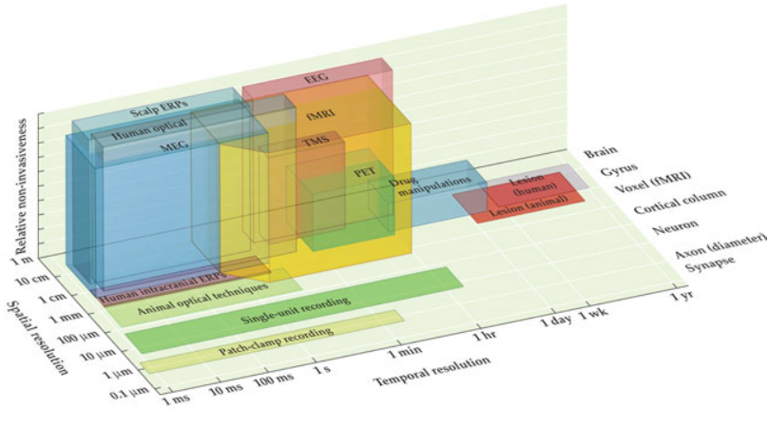
фМРТ эксперимент
BOLD фМРТ:
• Неинвазивный
• Пространственное разрешение 1-1,5 мм.
• Временное разрешение ~ 0,5 секунды
• Отсутствие длительного эффекта.
• Оценить функцию структур мозга и мозговых сетей.

Slide 5
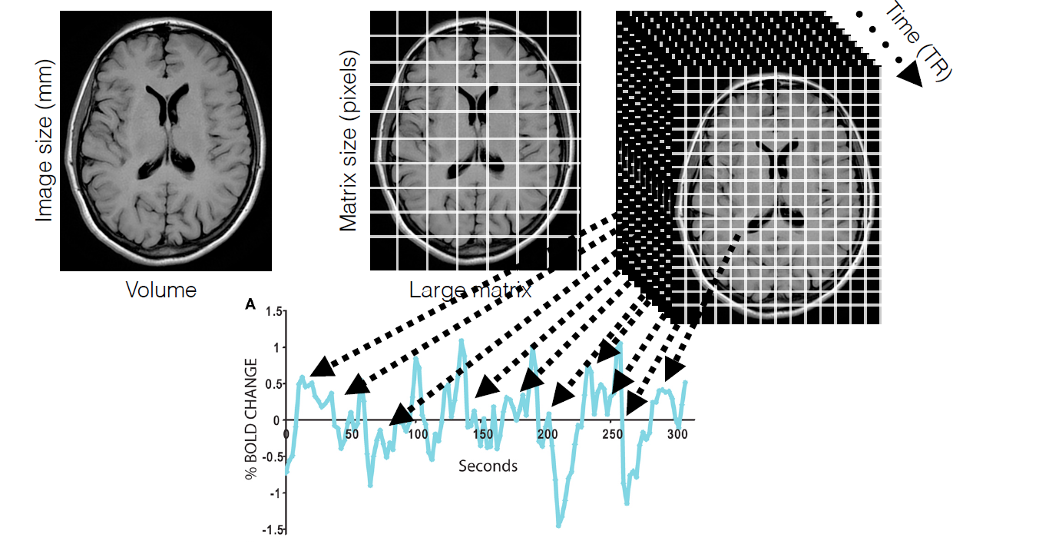
фМРТ эксперимент

Slide 6
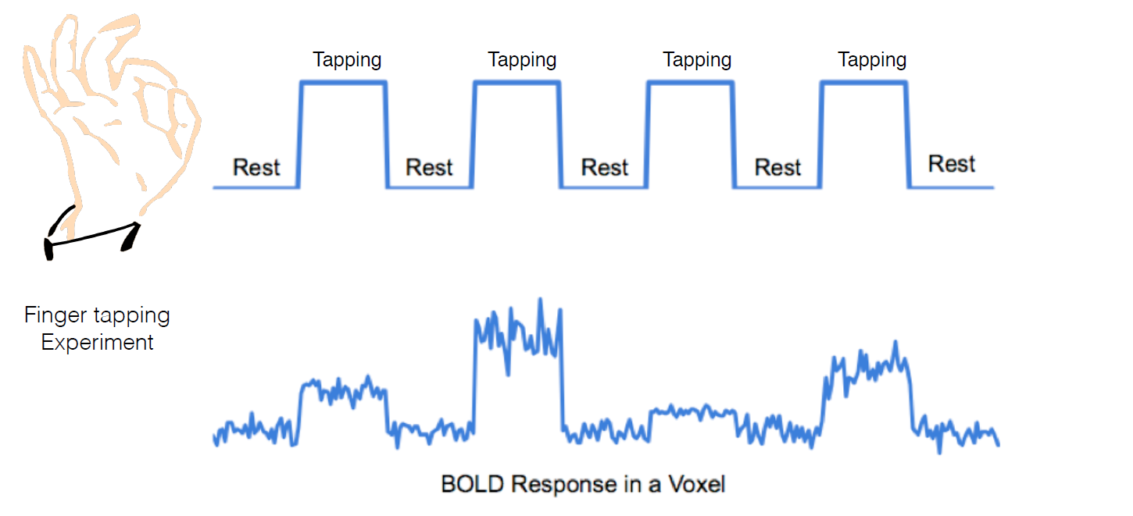
фМРТ эксперимент
Сжать
Сжать
Сжать
Сжать
Отпустить
Отпустить
Отпустить
Отпустить
Отпустить
Эксперимент Сжатия пальцев
BOLD ответ в вокселе

Slide 7
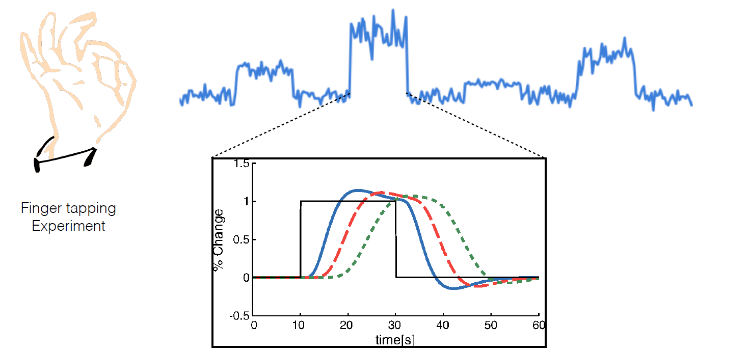
фМРТ эксперимент
Эксперимент Сжатия пальцев

Slide 8
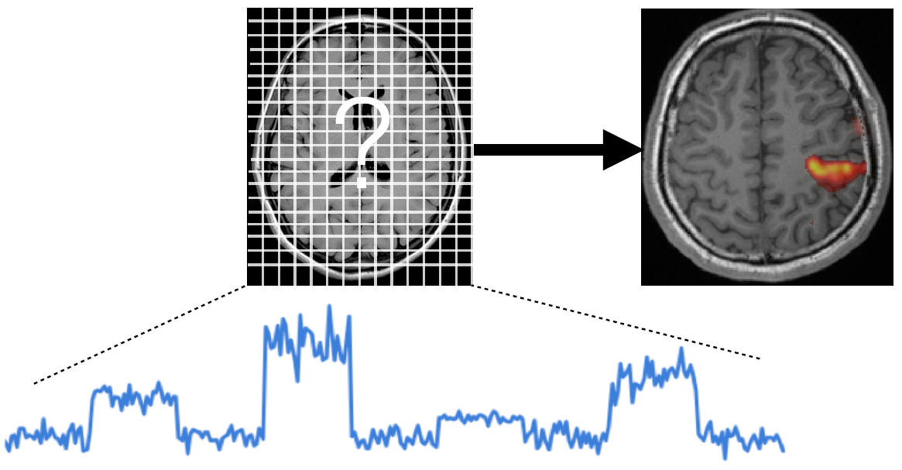
фМРТ эксперимент
Сжать
Сжать
Сжать
Сжать
Отпустить
Отпустить
Отпустить
Отпустить
Отпустить
Эксперимент Сжатия пальцев
BOLD ответ в вокселе

Slide 9
Блочный дизайн
Преимущества конструкции блока фМРТ
• Блочный дизайн прост в разработке и реализации.
• Анализ прост.
• Надежная активация благодаря большому количеству испытаний
• Устойчив к неопределенности в отношении сроков и формы гемодинамического ответа.
Недостатки конструкции блока фМРТ
• Приходится предполагать однократный режим активации на постоянном уровне с течением времени.
• Невозможно вывести какую-либо информацию об отдельных событиях.
• Нельзя сделать никаких выводов о динамике гемодинамической реакции.

Slide 10
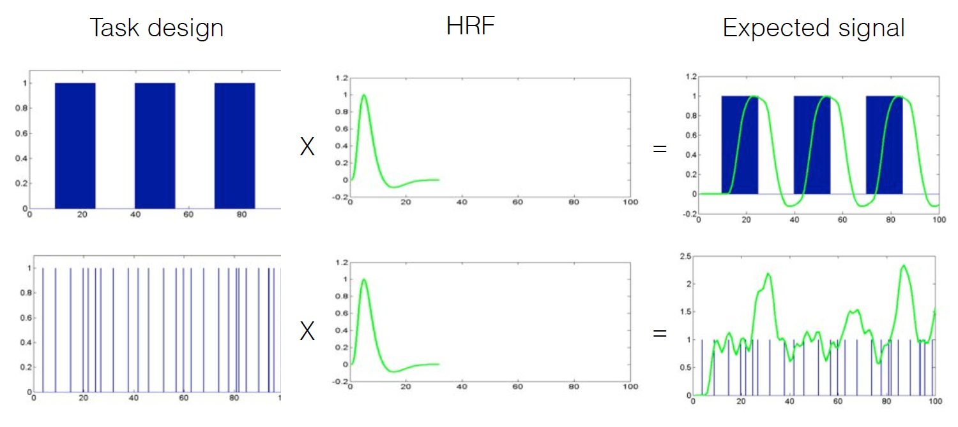
фМРТ эксперимент
Дизайн задания
Ожидаемый сигнал

Slide 11
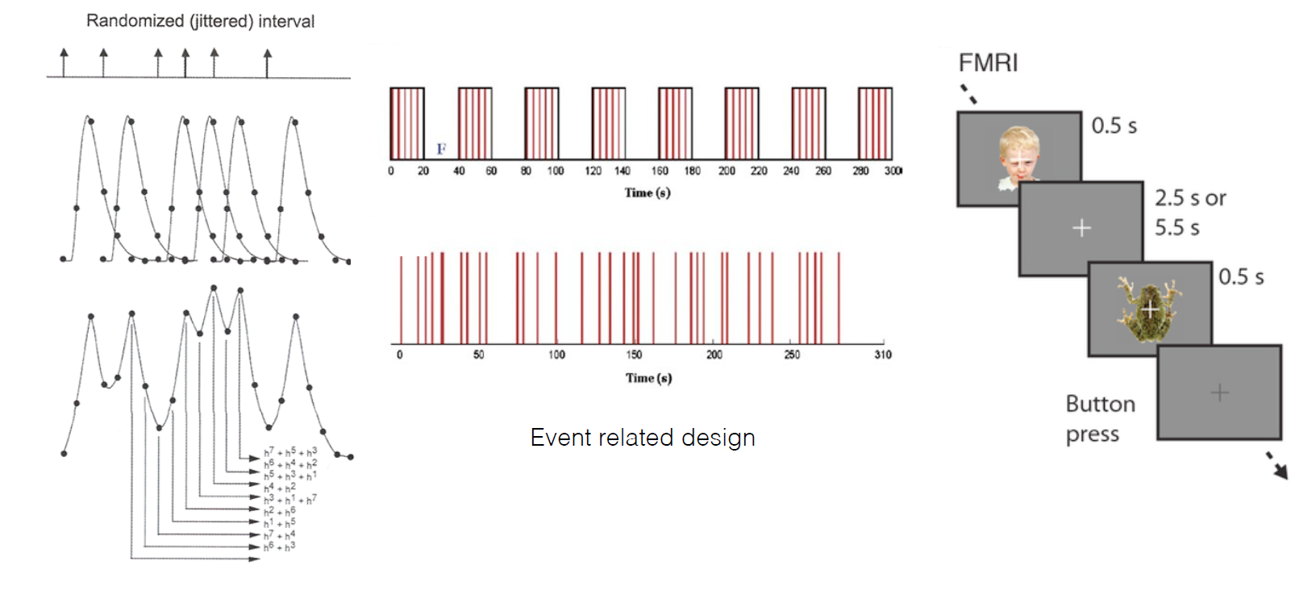
фМРТ эксперимент
рандомизированный (колеблющийся) интервал
Нажать кнопку
Событийный дизайн

Slide 12
Событийный дизайн
Преимущества событийного дизайна фМРТ
• Позволяет делать выводы о времени активности нейронов.
• Позволяет гибко анализировать данные
• Позволяет выполнять апостериорную пробную сортировку
• Дрожание гарантирует, что упреждающие эффекты не искажают ответы.
Недостатки дизайна, связанного с событием фМРТ
• Сниженная мощность обнаружения по сравнению с эпохальным дизайном.
• Чувствительность к ошибкам функции гемодинамического ответа.
• Огнеупорные эффекты могут повлиять на анализ.

Slide 13
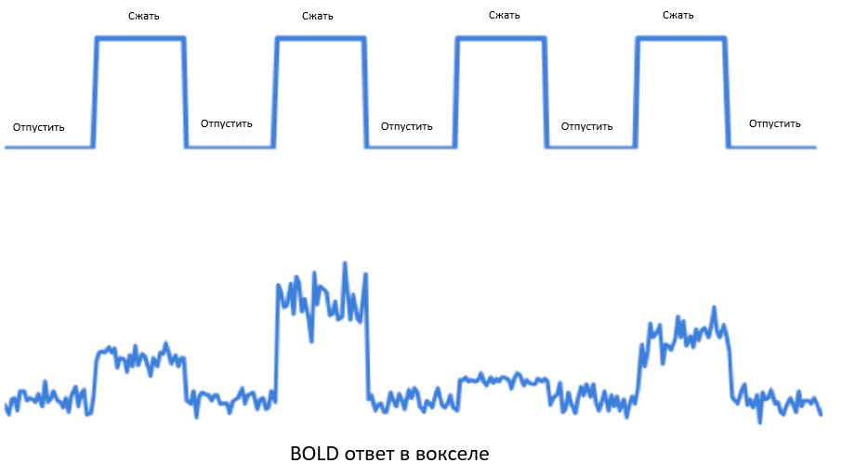
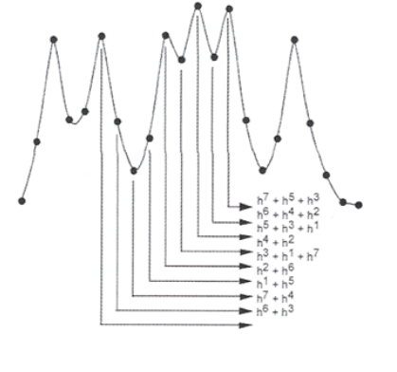
фМРТ эксперимент
Блочный дизайн
Событийный дизайн
Когнитивное вычитание

Slide 14
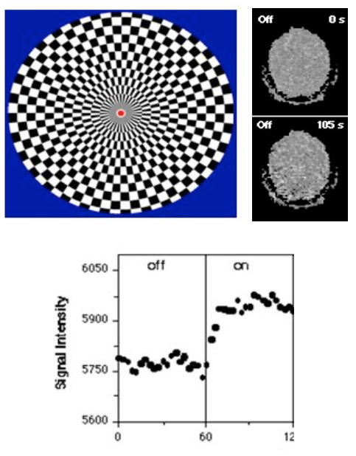
Когнитивное вычитание
• Также известен как категориальный дизайн.
• Предполагает, что различные когнитивные компоненты независимы в пространстве, например память в гиппокампе и т. д.
• Чистая вставка (Donders, 1868): процессы в сложных условиях просто добавляются поверх процессов в более простых или базовых условиях.
• Вычитание активации во время контрольной задачи из активации во время экспериментальной задачи показывает только активацию, относящуюся к рассматриваемому когнитивному процессу. Задача А - Задача Б.

Slide 15
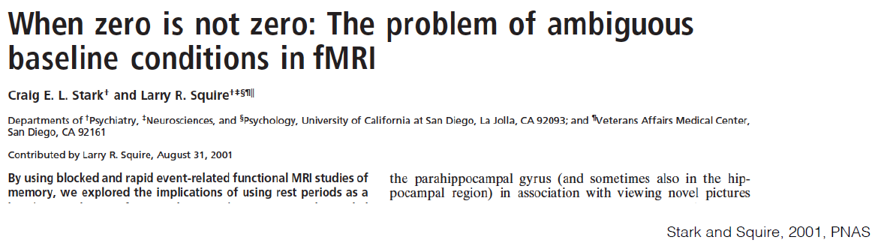
Когнитивное вычитание
Выбор условия управления:
• Вычитание двух условий допустимо только в том случае, если условия различаются только в одном свойстве.
• Любой фактор, зависящий от независимой переменной, является смешивающим фактором и должен контролироваться.

Slide 16
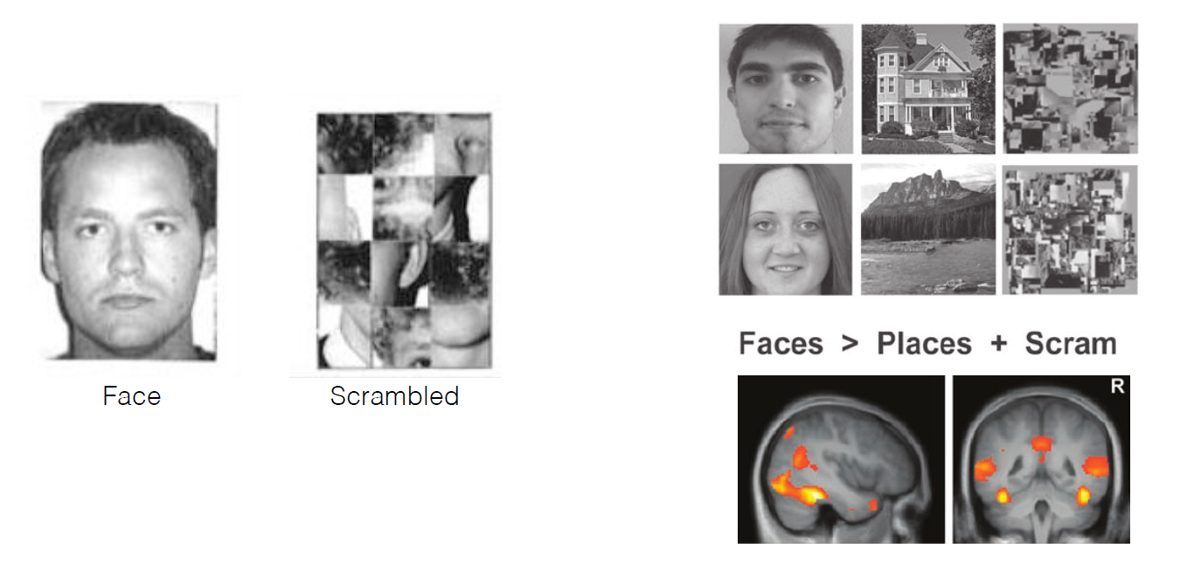
Когнитивное вычитание
Вычитание двух условий допустимо только в том случае, если условия различаются только в одном свойстве:
Лицо
Места + Перемешать
Лицо
Перемешено

Slide 17
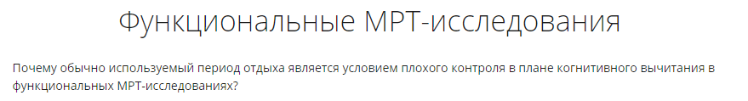
Обсуждение

